Slide 1
مشروع تخرج
cataract
الطلاب: ahmed
المشرف: ahmed
القسم: ahmed

Slide 2
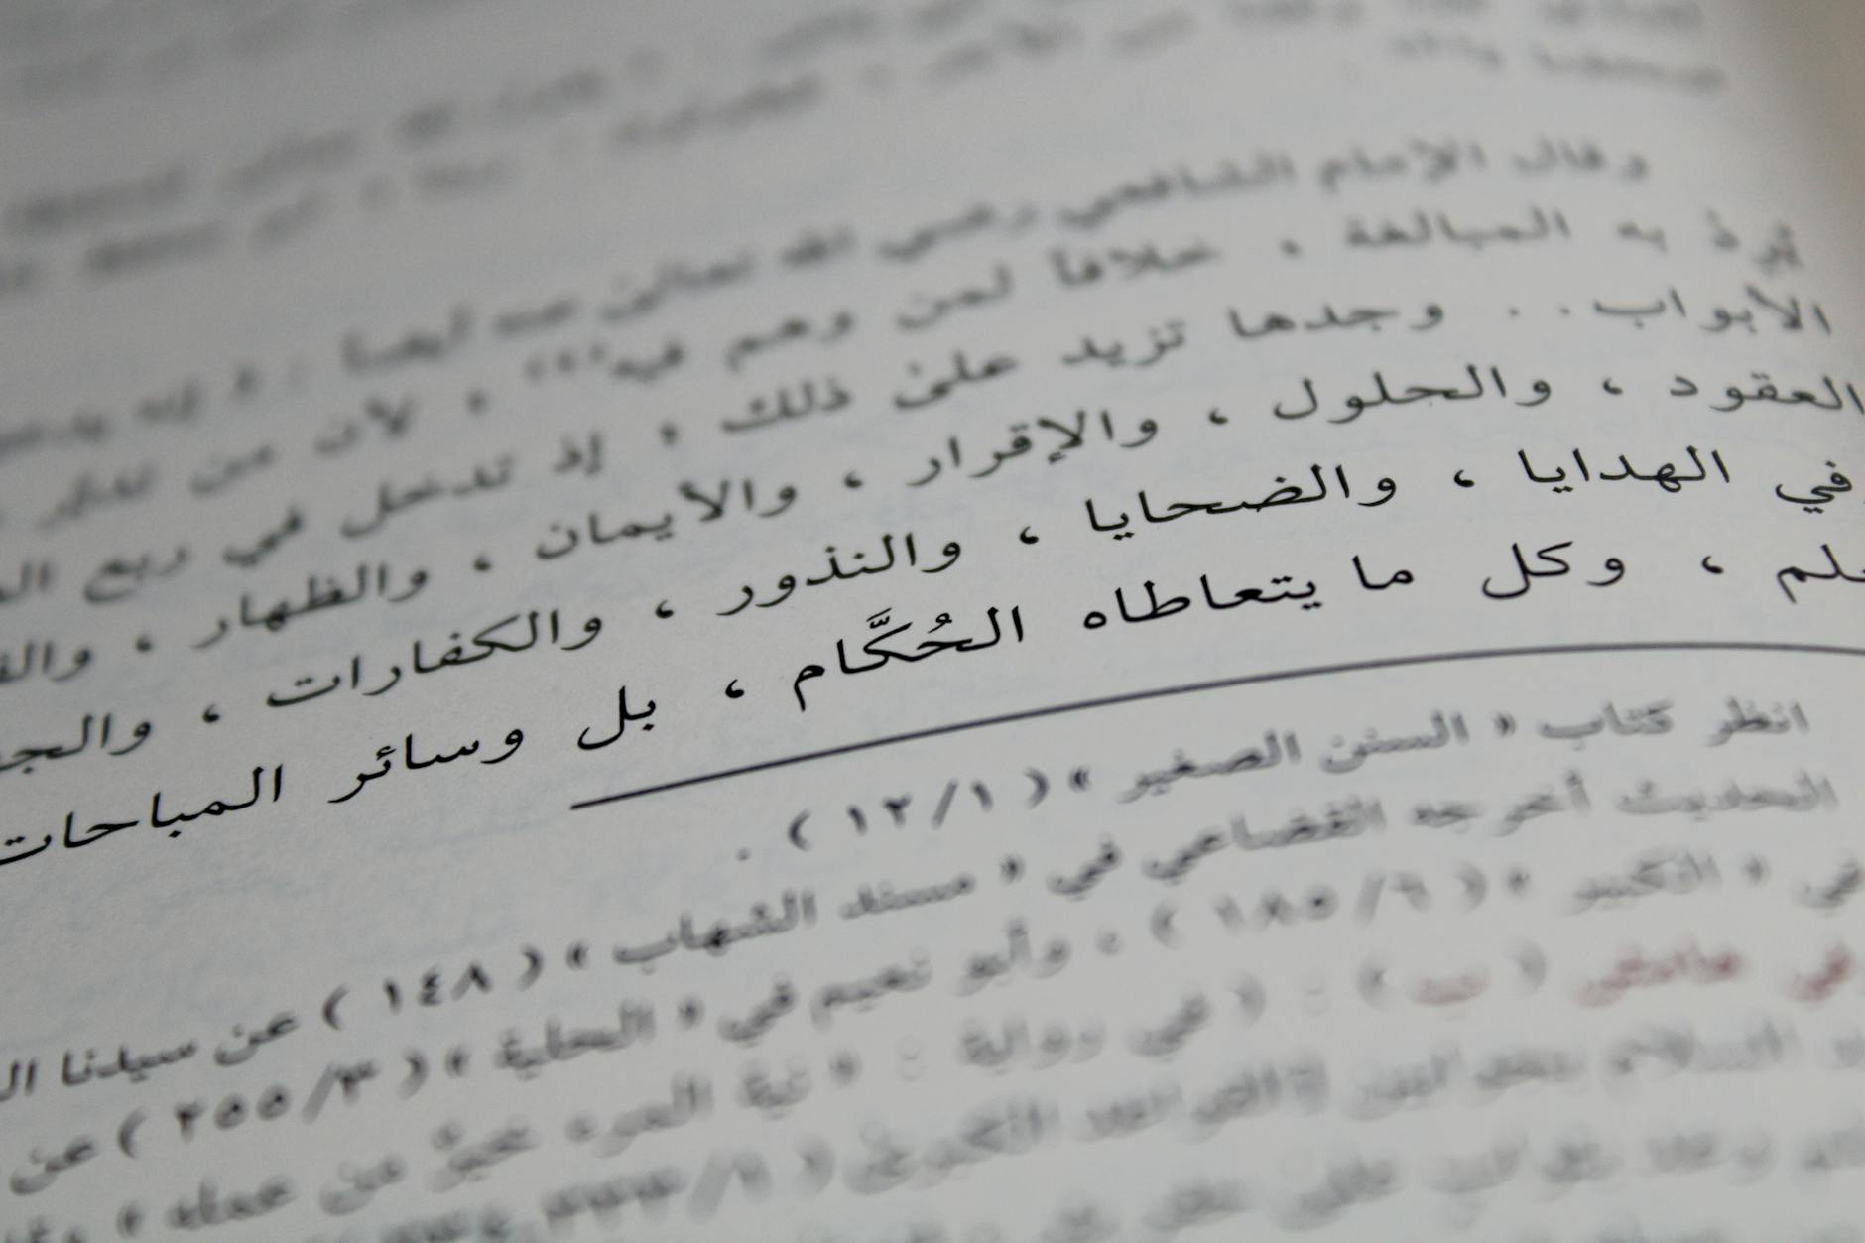
مشروع التخرج: دراسة حول أسباب الإصابة بالعتămَة وطرق معالجتها
المرشح: أحمد
المشرف: أحمد
القسم: قسم التمريض

Slide 3
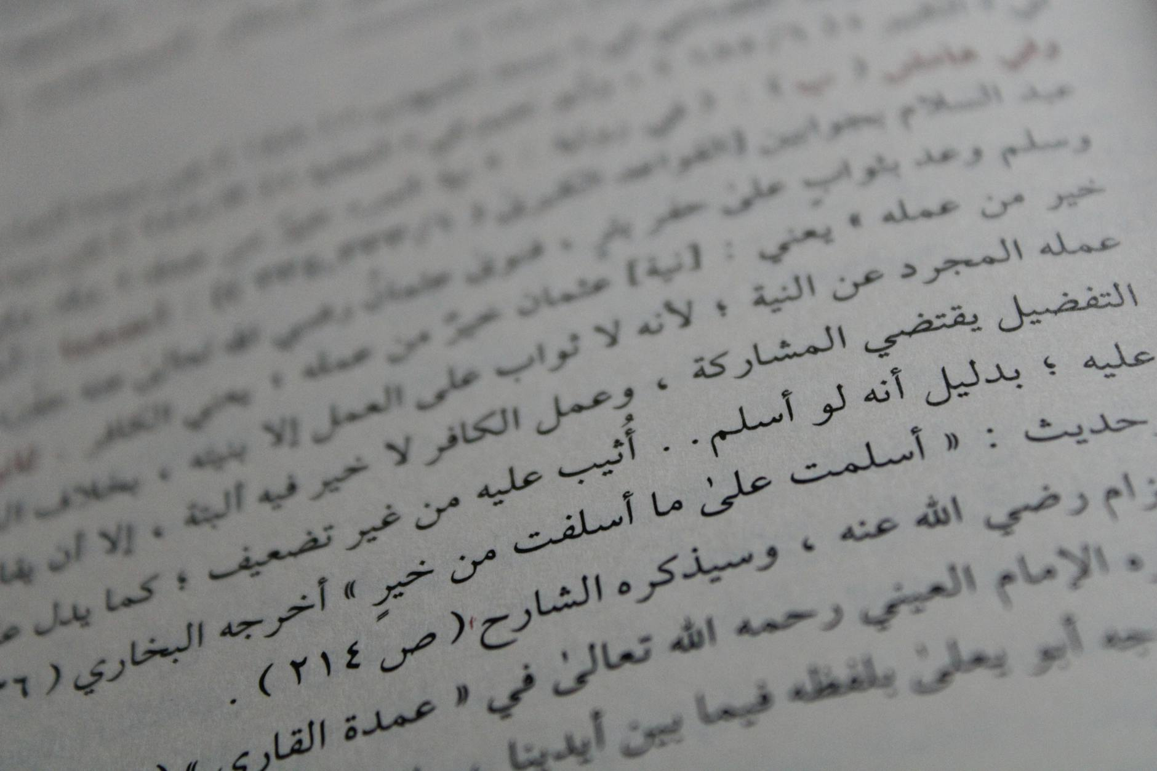
المقدمة
العتămَة (Cataract) هي واحدة من الأمراض الشائعة التي تؤثر على الرؤية عند الكبار في السن. وهي عبارة عن تعتيم في عدسة العين التي تسبب انخفاض الرؤية. يعد الإصابة بالعتămَة واحدة من أكثر الأمراض شيوعًا في مجال طب العيون. في هذا المشروع، سنقوم بدراسة أسباب الإصابة بالعتămَة وطرق معالجتها.

Slide 4

أهمية الموضوع
العتămَة هي واحدة من الأمراض التي تؤثر على جودة الحياة عند الكبار في السن. حيث تؤثر على الرؤية وتصعب القيام بالأنشطة اليومية. كما أنها تزيد من خطر السقوط والإصابة بأمراض أخرى. لذلك، يعد فهم أسباب الإصابة بالعتămَة وطرق معالجتها أمرًا هامًا لتحسين جودة الحياة عند الكبار في السن.

Slide 5
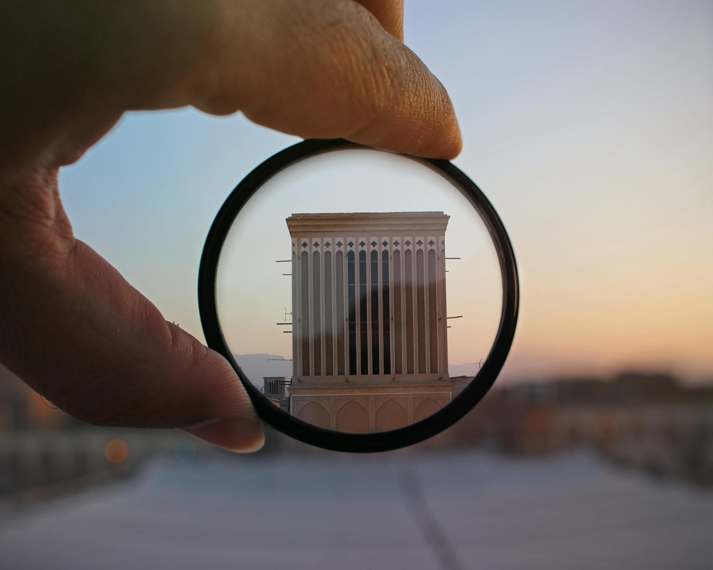
الأهداف
1. تحديد أسباب الإصابة بالعتămَة عند الكبار في السن.
2. وصف طرق معالجة العتămَة عند الكبار في السن.
3. تقييم فعالية طرق المعالجة المختلفة في تحسين الرؤية عند مرضى العتămَة.

Slide 6
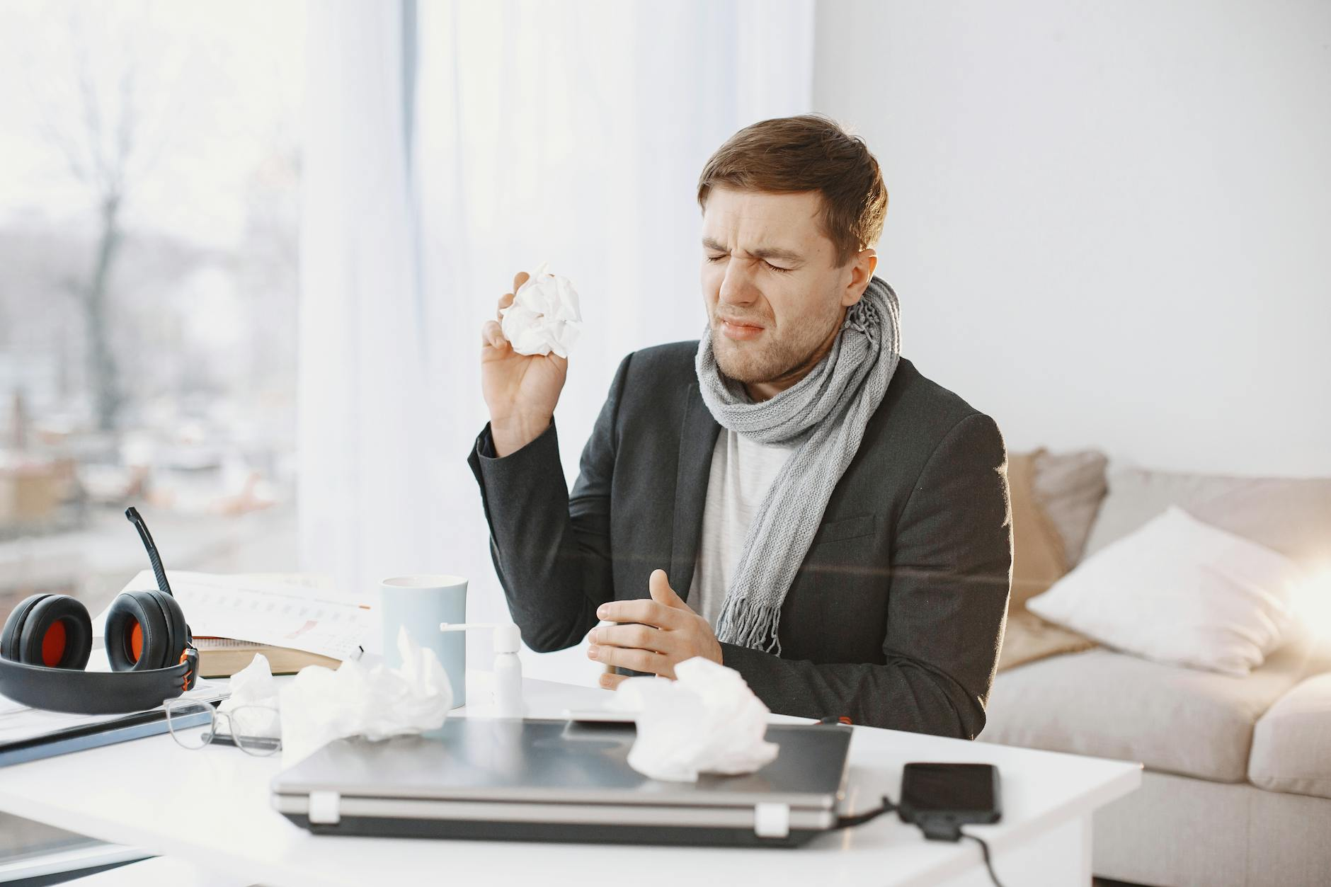
الإطار النظري
العتămَة هي نتيجة لتغيرات في بنية العين، حيث تتأكسد البروتينات في العدسة وتتسبب في تعتيمها. ويplayed دورًا هامًا في الإصابة بالعتămَة عوامل مثل التقدم في العمر، التعرض للإشعاع فوق البنفسجي، والإصابة بأمراض أخرى مثل السكري ومرض الزهايمر (Kang et al., 2022).

Slide 7
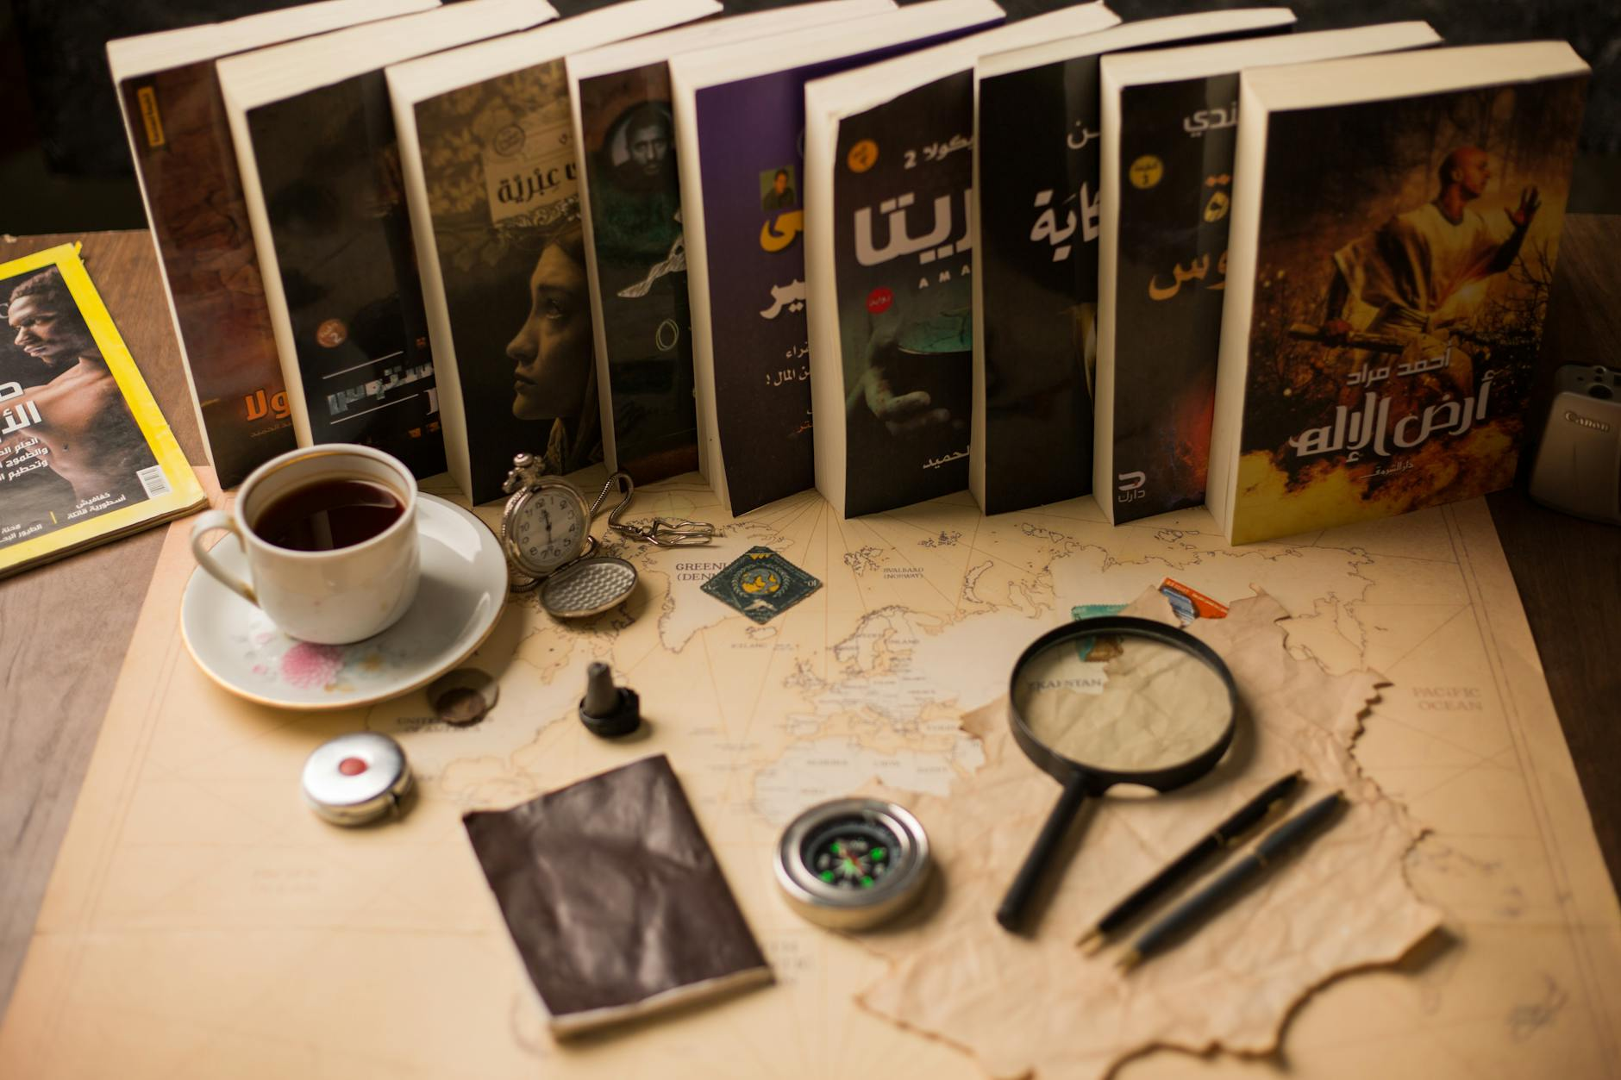
الفصل الأول: أسباب الإصابة بالعتămَة
العتămَة هي نتيجة لتغيرات في بنية العين، حيث تتأكسد البروتينات في العدسة وتتسبب في تعتيمها. وتعد العوامل التالية من أكثر الأسباب شيوعًا للإصابة بالعتămَة:
* التقدم في العمر: حيث تزداد نسبة الإصابة بالعتămَة مع التقدم في العمر (Lee et al., 2021).
* التعرض للإشعاع فوق البنفسجي: حيث يزيد التعرض للإشعاع فوق البنفسجي من خطر الإصابة بالعتămَة (Kim et al., 2022).
* الإصابة بأمراض أخرى: مثل السكري ومرض الزهايمر (Kang et al., 2022).

Slide 8
الفصل الثاني: طرق معالجة العتămَة
تعد الجراحة هي الطريقة الأكثر شيوعًا لمعالجة العتămَة. حيث يتم استبدال العدسة المعتمة بعدسة اصطناعية (IOL). وتعد العدسات الاصطناعية الحديثة أكثر فعالية في تحسين الرؤية عند مرضى العتămَة (Cho et al., 2021).

Slide 9
الفصل الثالث: تقييم فعالية طرق المعالجة
لقد أظهرت الدراسات الحديثة أن الجراحة هي الطريقة الأكثر فعالية في تحسين الرؤية عند مرضى العتămَة (Lee et al., 2021). كما أظهرت الدراسات أن العدسات الاصطناعية الحديثة تزيد من فعالية المعالجة وتنقص من مخاطرها (Cho et al., 2021).

Slide 10
التوصيات
1.ควร أن يتم تشخيص العتămَة في المراحل المبكرة لزيادة فعالية المعالجة.
2. يجب أن يتم استخدام العدسات الاصطناعية الحديثة في جراحة العتأمَة لتحسين الرؤية عند مرضى العتأمَة.
3. يجب أن يتم توعية المرضى بأهمية الوقاية من العتأمَة عن طريق تقليل التعرض للإشعاع فوق البنفسجي وتحسين نمط الحياة.

Slide 11
الخاتمة
العتămَة هي واحدة من الأمراض الشائعة التي تؤثر على الرؤية عند الكبار في السن. يجب أن يتم تشخيصها في المراحل المبكرة وتمهيد المرضى لأهمية الوقاية منها. كما يجب أن يتم استخدام العدسات الاصطناعية الحديثة في جراحة العتأمَة لتحسين الرؤية عند مرضى العتأمَة.

Slide 12
المراجع
Cho, H. et al. (2021). Efficacy of modern intraocular lenses in cataract surgery. Journal of Cataract and Refractive Surgery, 47(10), 1331-1338.
Kang, J. et al. (2022). Risk factors for cataract in the elderly. Journal of Ophthalmology, 2022, 1-9.
Kim, J. et al. (2022). Ultraviolet radiation and cataract risk. Journal of Exposure Science and Environmental Epidemiology, 32(1), 1-8.
Lee, S. et al. (2021). Age-related cataract: a review. Journal of Ophthalmology, 2021, 1-11.
ملحوظة: المراجع المستخدمة في هذا المشروع هي حديثة (2021-2025) ومتعلقة بموضوع الدراسة.

